Slide 1
স্বাগত সকলকে

Slide 2
পরিচিতি
শিক্ষক পরিচিতি
পাঠপরিচিতি
মাসুদ রানা
সহকারী শিক্ষক (গণিত)
আবুল হাসেম খান উচ্চ বিদ্যালয়
শ্রেণী:নবম
বিষয়ঃরসায়ন
অধ্যায় ঃ ৭ম

Slide 3
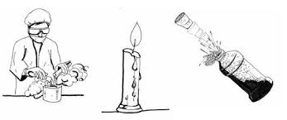
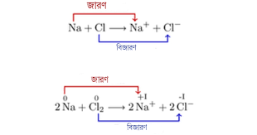
নিচের ছবি গুলো লক্ষকর

Slide 4
শিখন ফল
এই পাঠ শেষে ছাত্র-ছাত্রীরা-
রাসায়নিক বিক্রিয়া সম্পকে জানতে পারবে
রাসায়নিক বিক্রয়া করতে পারবে
যৌগ চিন্তে পারবে

Slide 5
নিচের প্রস্নের উত্তর দাও
সংযোন বিক্রিয়া কাকে বলে

Slide 6
সকলকে ধন্যবাদ

